Slide 1
Frontend Development
Deel 2 – Grid System
Bootstrap

Slide 2
Wat is Bootstrap?
(herhaling)
Front end framework (html, css en javascript)
Om makkelijk en snel een HTML-pagina er goed uit te laten zien
Soort Zwitsers zakmes
Goede manier om een website geschikt te maken voor verschillende soorten schermen
(PC’s, smartphones)

Slide 3
Hoe gebruik je Bootstrap?
(herhaling)
Links naar js en css bestanden plaatsen in header van pagina
Twee mogelijkheden:
  Downloaden van Bootstrap naar eigen systeem / server
  Verwijs naar de bestanden op eigen server
  Verwijzen naar .js en .css bestanden op server van Bootstrap
  (in deze les doen we dit laatste)

Slide 4
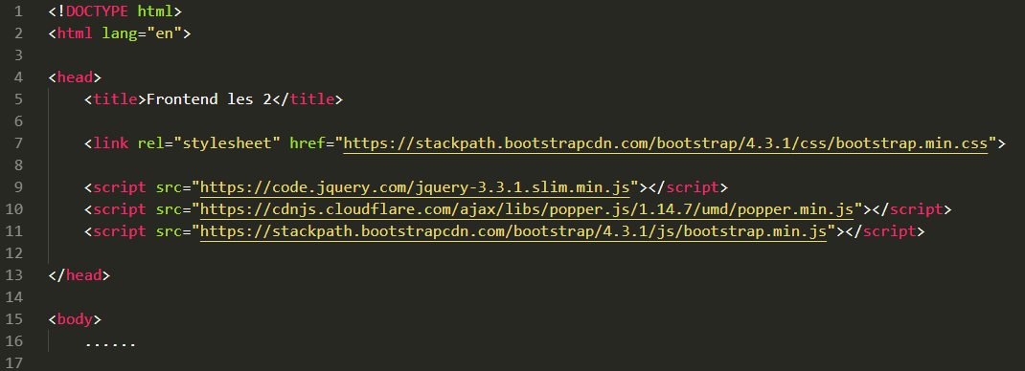
Code in header:

Slide 5
Grid System
Manier om pagina’s in te delen voor verschillende schermtypen (smartphone, tablet, PC)
Responsive -> indeling van blokken past zich aan obv breedte van het scherm (aantal pixels)
Makkelijk alternatief voor het gebruik van flex-boxes (css)

Slide 6
Grid System
Grid system bestaat uit verzameling div’s met bootstrap classes
Net als een HTML-table bestaat het uit rijen en kolommen
Elke rij bestaat uit maximaal 12 cellen

Slide 7
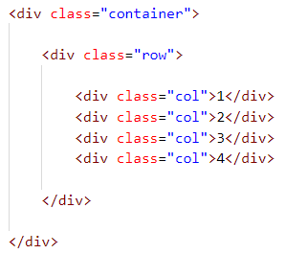

Grid System - syntax

Slide 8
Uitbreiden van class-naam
Default worden de cellen in de rij gelijk verdeeld
Default is het grid gelijk voor alle soorten schermen
Default:
Je kunt de class-naam ook uitbreiden
  Voor het type scherm
  Voor het aantal deeltjes (vd 12) de de cel breed is
Voorbeeld:
  md staat voor ‘medium devices’ (bv laptop)
  6 staat voor 6 van de 12 deeltjes (dus de helft van de rij)

Slide 9
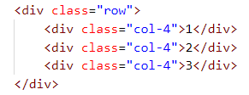
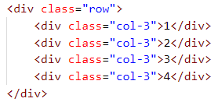
Uitbreiden van class-naam verdelen van de rij
Gelijke delen
4 + 4 + 4 = 12
3 + 3 + 3 + 3 = 12

Slide 10
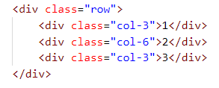

Uitbreiden van class-naam verdelen van de rij
Ongelijke delen
3 + 6 + 3 = 12
3 + 3 + 3 + 3 = 12

Slide 11
Opdracht 1
Tip: Voeg je eigen classes toe om de cellen duidelijk weer te geven.
Bijvoorbeeld: <div class="col-3 my-class">2</div>

Slide 12
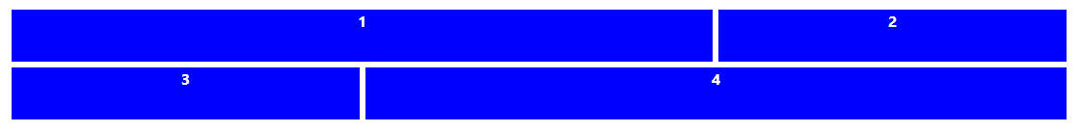
Opdracht 2

Slide 13
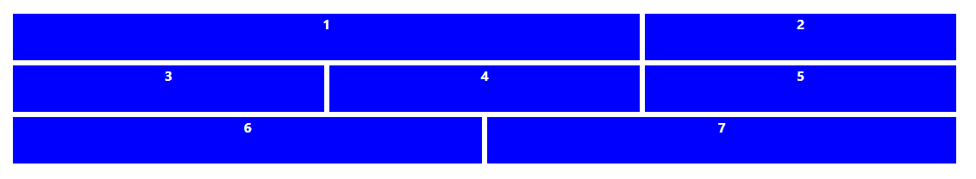
Opdracht 3

